Slide 1
PŘEDPOVĚĎ Počasí pro den 11.6.
MODERUJE: Eliška Veselá 3.A

Slide 2
SRÁŽKY
Srážky budou deštivé, okolo 1 mm, ojediněle i 2 mm a to převážně na severu Čech.

Slide 3
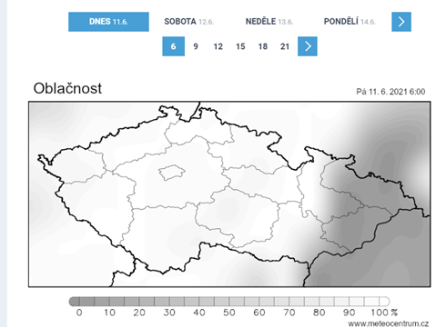
OBLAČNOST
Ve Zlínském, Moravskoslezském a Olomouckém kraji se bude oblačnost pohybovat okolo 10%. Ve zbytku republiky pak bude stoprocentní.

Slide 4
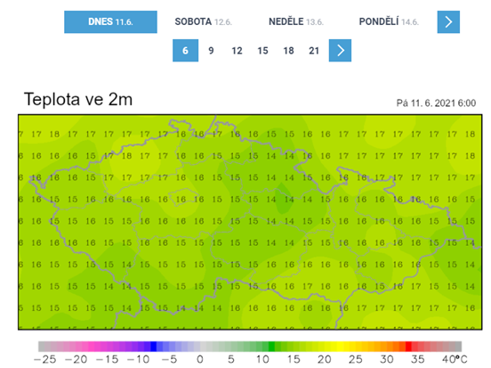
TEPLOTA VZDUCHU
Teplota vzduchu se bude pohybovat okolo 15°C. Nejtepleji bude v Ústeckém a Jihomoravském kraji, naopak nejchladněji bude v kraji Pardubickém a Karlovarském.

Slide 5
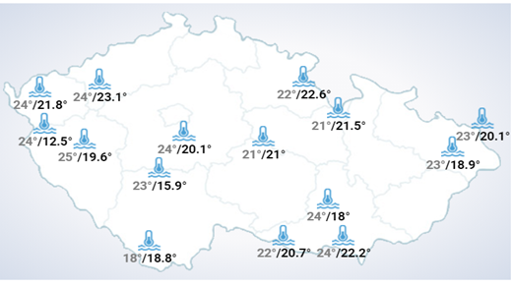
TEPLOTA vody
Teplota vody se bude pohybovat v průměru okolo 20°C. Nejteplejší bude v Jihomoravském a Karlovarském kraji, nejchladnější bude naopak na severu Jihočeského kraje.

Slide 6
VÍTR
Vítr bude vát rychlostí do 4 m/s. Čechy bude ovlivňovat chladné západní proudění od Atlantského oceánu, na Moravě pak povane vítr od severu.

